Slide 1

UNIVERSITÉ SOULEYMANE NIANG DE MATAM
UFR-STI • Licence PCI • L1 • Électricité 2 (LPCI1222)
SUPPORT DE COURS
Chapitre 1
B
Le champ magnétique
I
Cours • Démonstrations détaillées • Figures • Synthèse
Enseignant-Chercheur
Dr Papa Touty TRAORÉ
Assistant
Année universitaire 2026 – 2027

Slide 2
1
CHAPITRE 1
Le champ magnétique
Objectifs du chapitre
Prérequis
Connaître les sources du champ magnétique, son unité et ses lignes de champ
Calculer un champ par la loi de Biot et Savart : fil, spire, solénoïde
Utiliser les symétries ; savoir que le flux magnétique est conservatif
Appliquer le théorème d'Ampère (fil, cylindre, solénoïde, tore) et ses formes locales
Exprimer les forces de Lorentz et de Laplace ; couple sur un circuit ; dipôle magnétique
Électricité 1 : électrostatique (champ, potentiel, dipôle), courant électrique
Calcul vectoriel : produit vectoriel, coordonnées cylindriques, grad, div, rot
Intégrales simples ; théorèmes d'Ostrogradski et de Stokes

Slide 3
Plan du chapitre
1.1
Le champ magnétique : généralités
1.5
Théorème d'Ampère
1.2
Loi de Biot et Savart
1.6
Forces magnétiques
1.3
Applications de la loi de Biot et Savart
1.7
Circuit dans un champ uniforme ; dipôle magnétique
1.4
Flux magnétique et potentiel vecteur
1.8
L'essentiel du chapitre

Slide 4
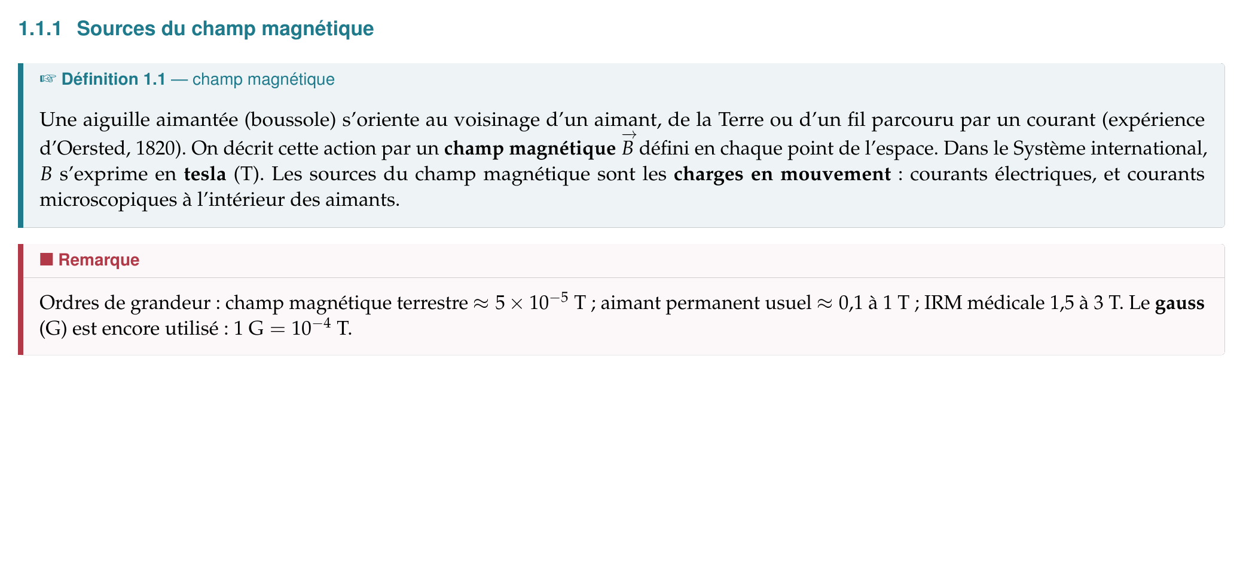
1.1
Le champ magnétique : généralités

Slide 5
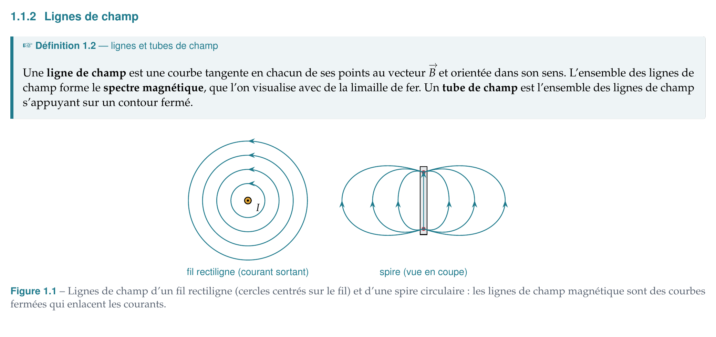
1.1
Le champ magnétique : généralités (suite)

Slide 6
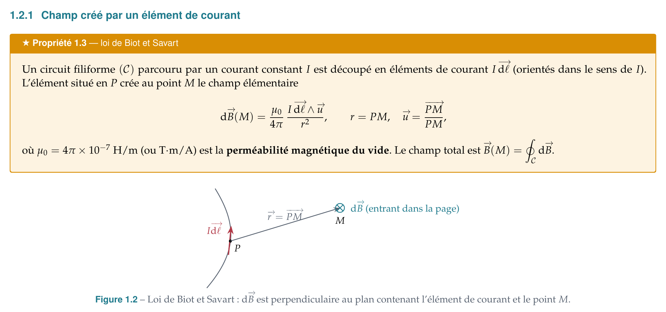
1.2
Loi de Biot et Savart

Slide 7
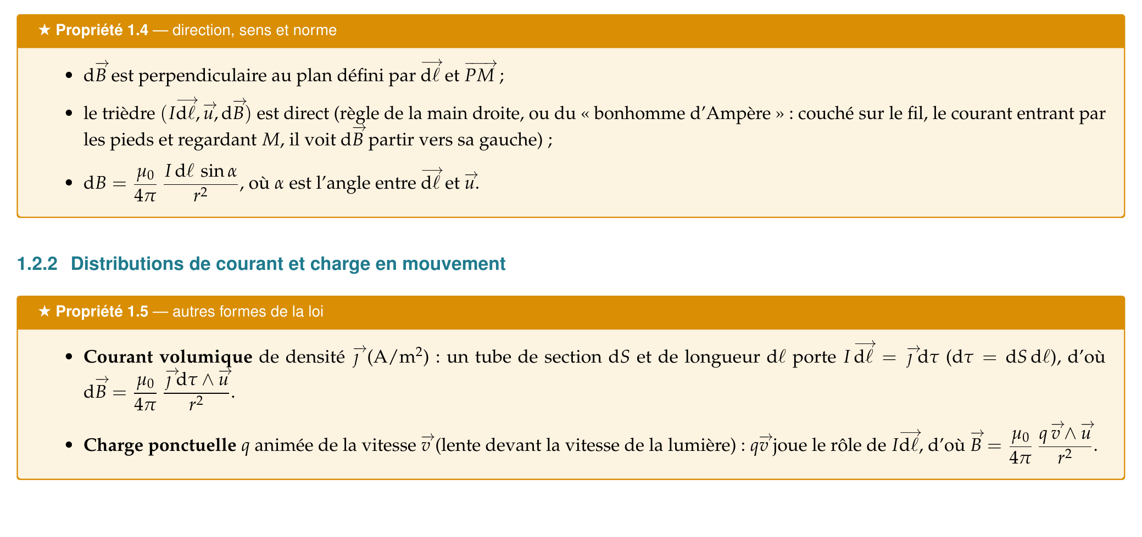
1.2
Loi de Biot et Savart (suite)

Slide 8
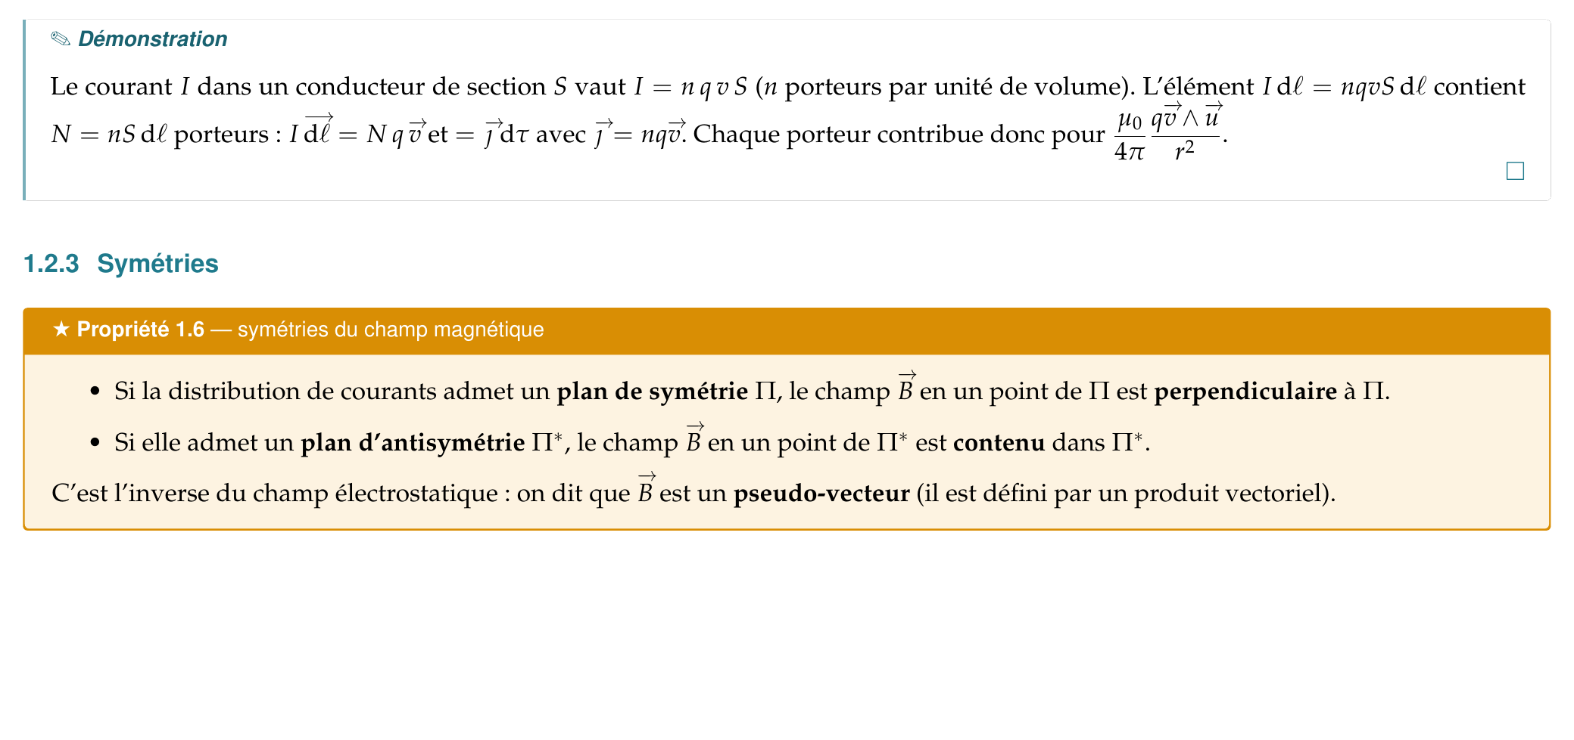
1.2
Loi de Biot et Savart (suite)

Slide 9
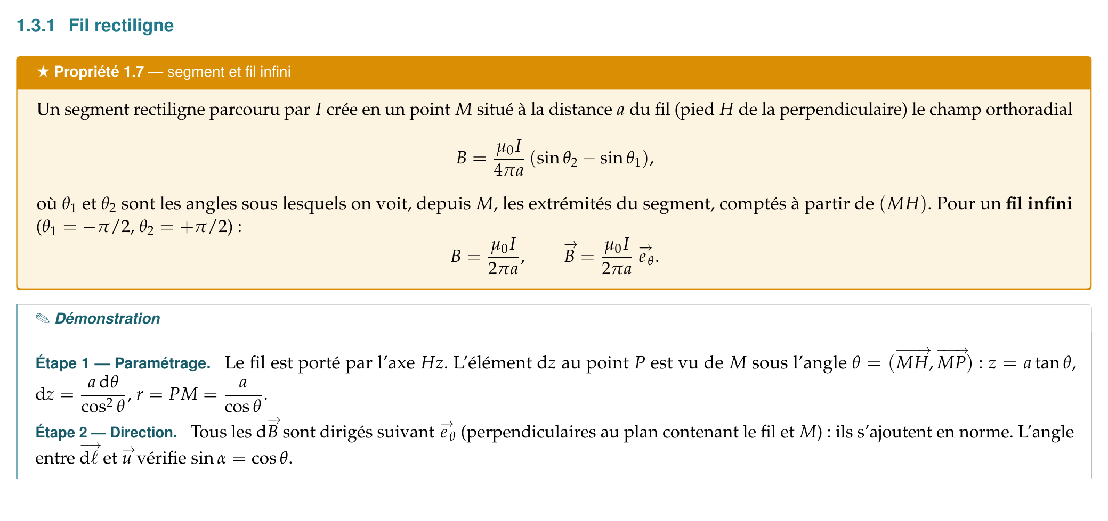
1.3
Applications de la loi de Biot et Savart

Slide 10
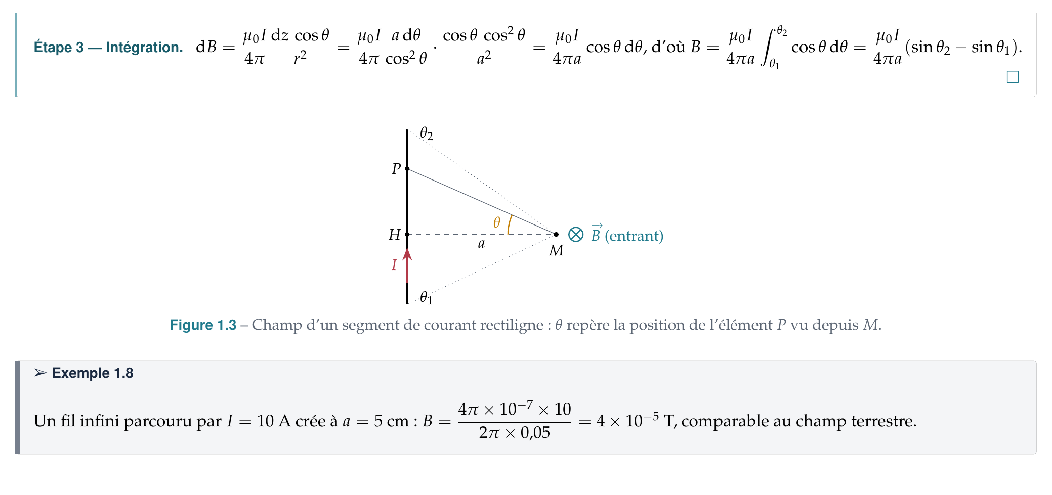
1.3
Applications de la loi de Biot et Savart (suite)

Slide 11
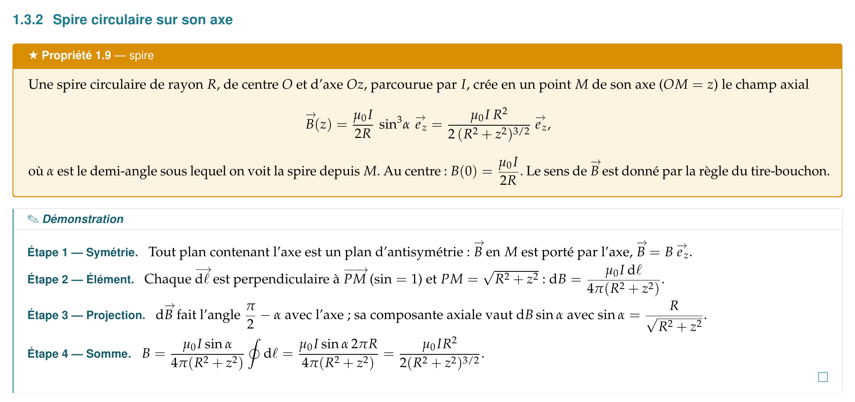
1.3
Applications de la loi de Biot et Savart (suite)

Slide 12
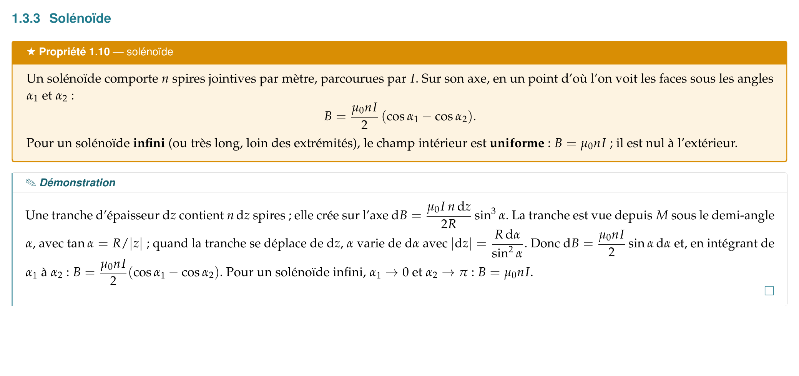
1.3
Applications de la loi de Biot et Savart (suite)

Slide 13
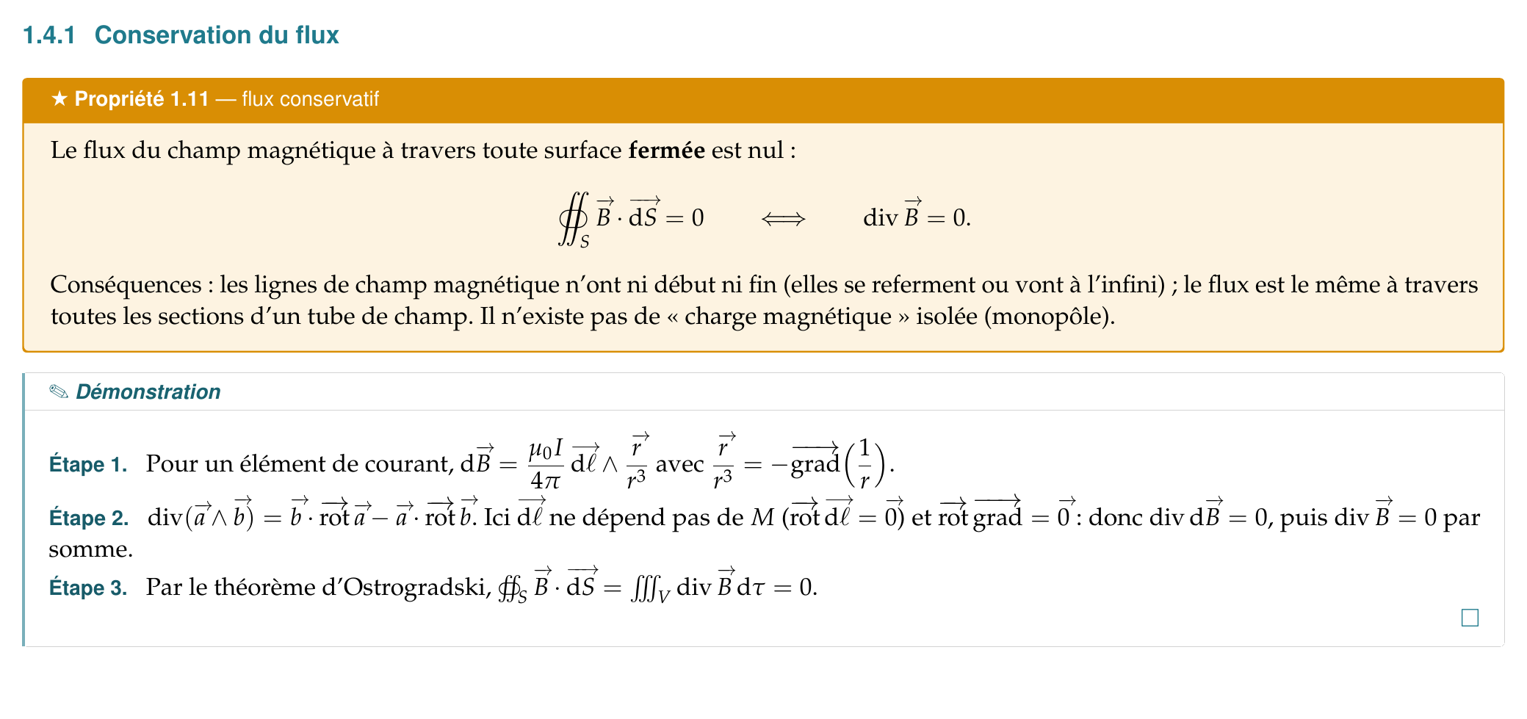
1.4
Flux magnétique et potentiel vecteur

Slide 14
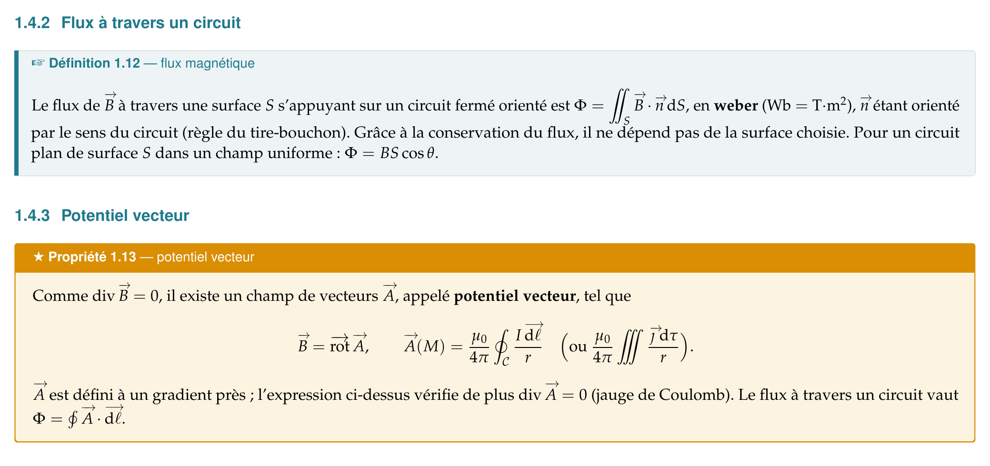
1.4
Flux magnétique et potentiel vecteur (suite)

Slide 15
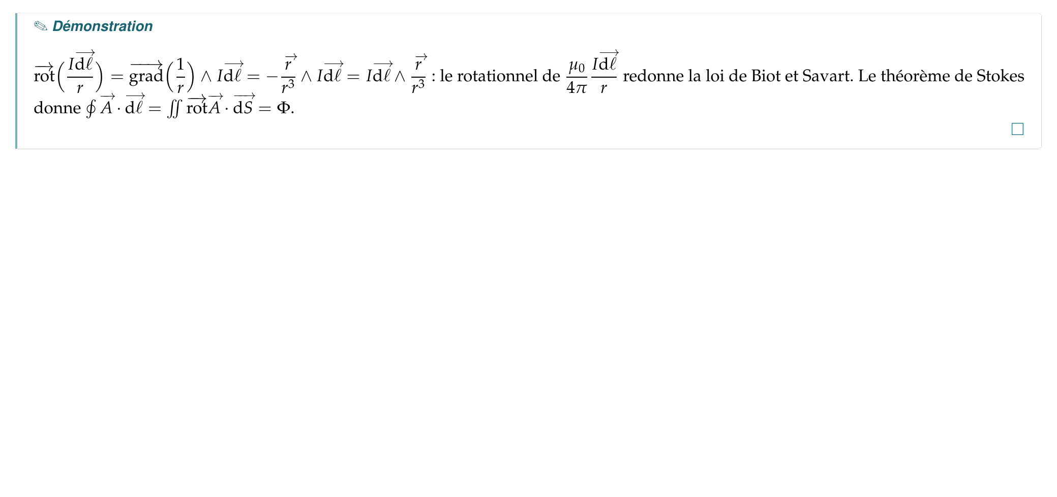
1.4
Flux magnétique et potentiel vecteur (suite)

Slide 16
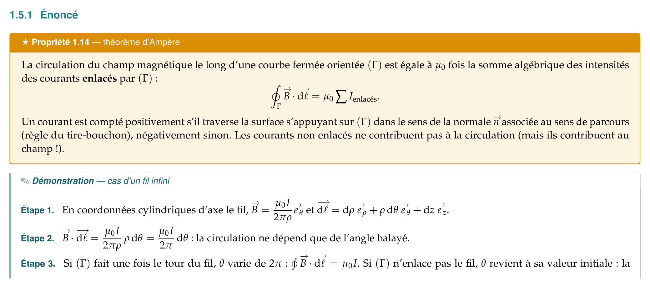
1.5
Théorème d'Ampère

Slide 17
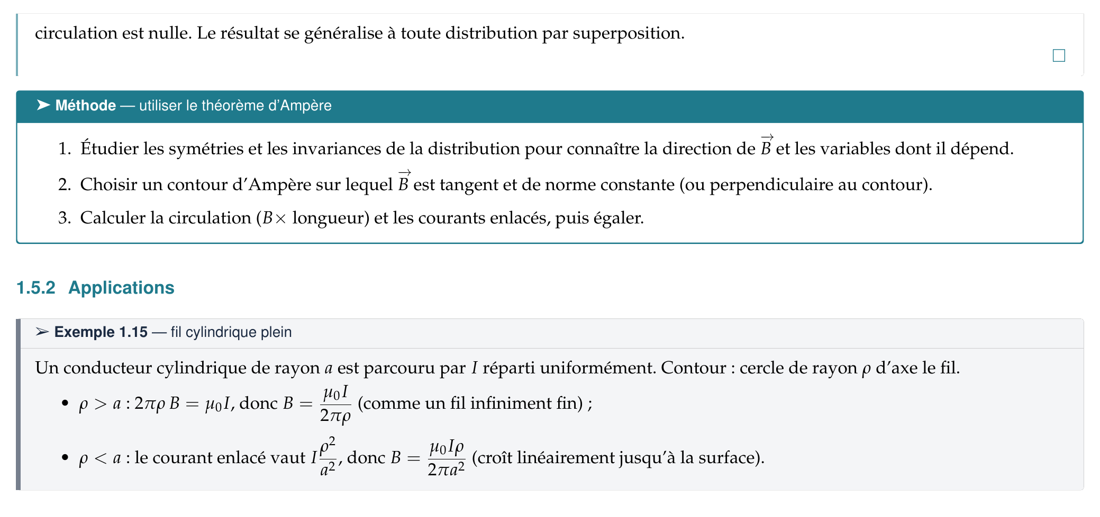
1.5
Théorème d'Ampère (suite)

Slide 18
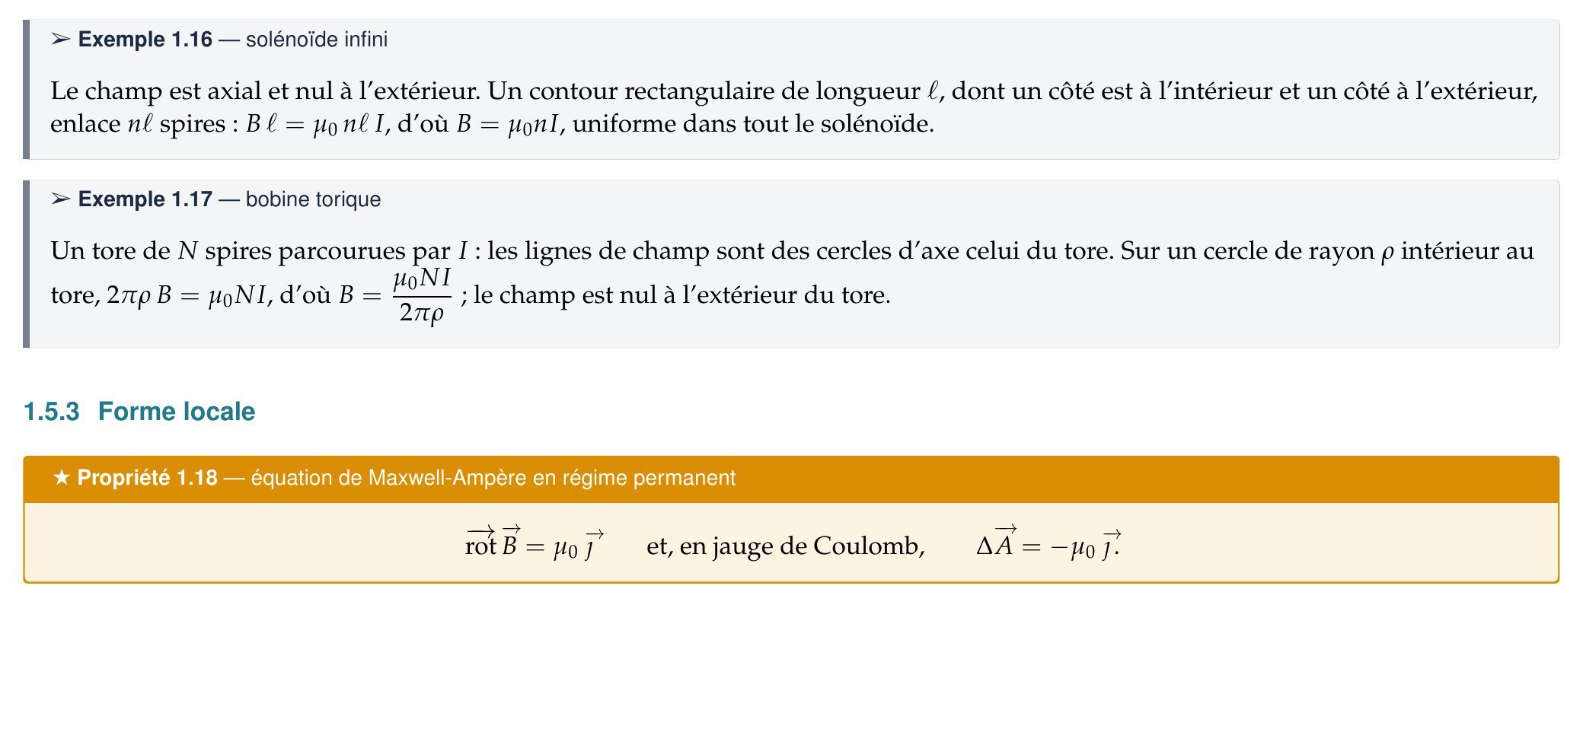
1.5
Théorème d'Ampère (suite)

Slide 19
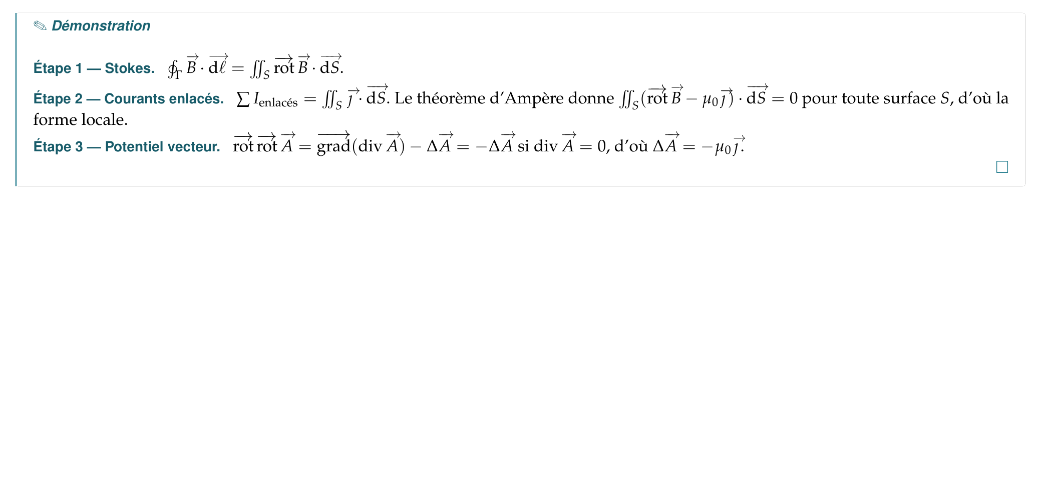
1.5
Théorème d'Ampère (suite)

Slide 20
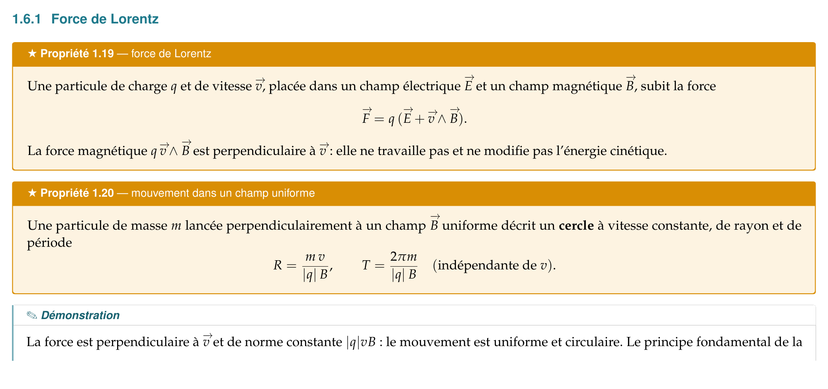
1.6
Forces magnétiques

Slide 21
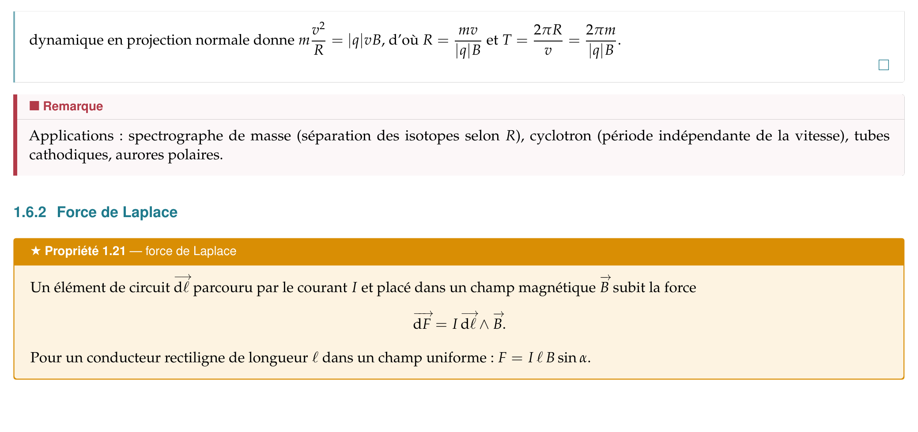
1.6
Forces magnétiques (suite)

Slide 22
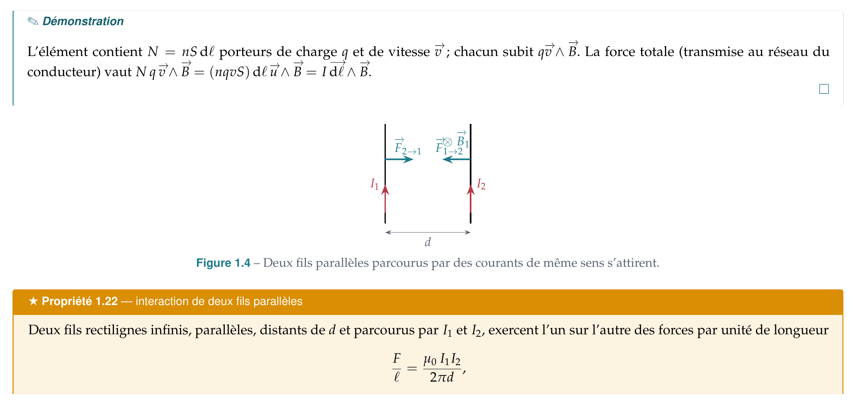
1.6
Forces magnétiques (suite)

Slide 23
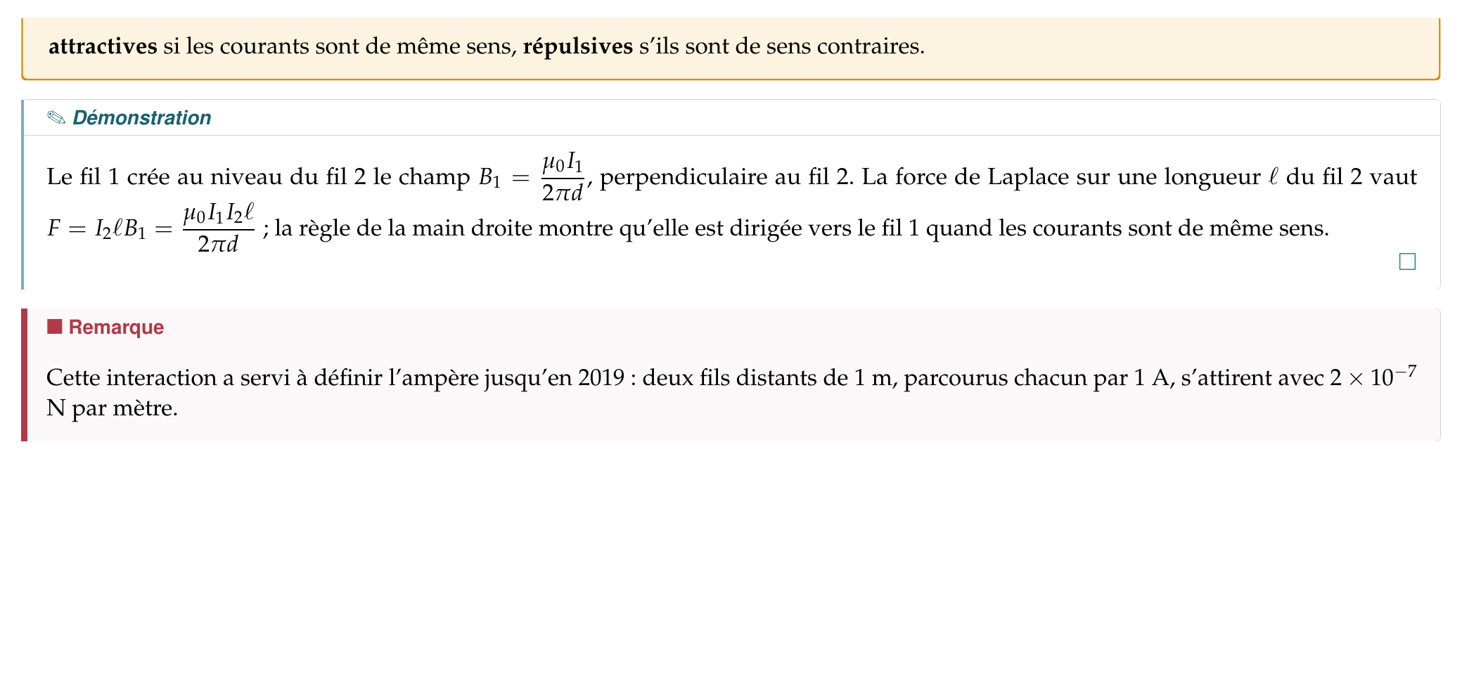
1.6
Forces magnétiques (suite)

Slide 24
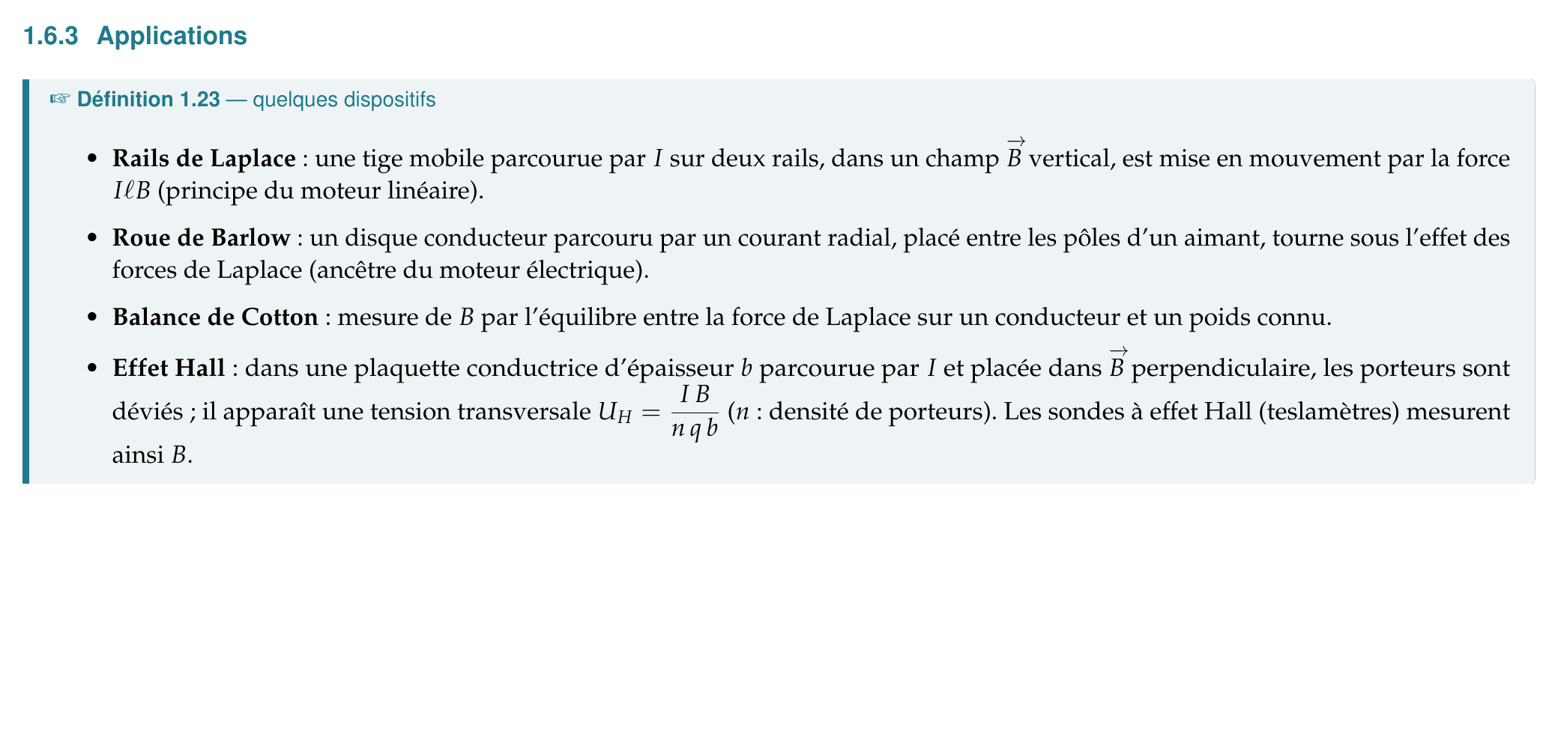
1.6
Forces magnétiques (suite)

Slide 25
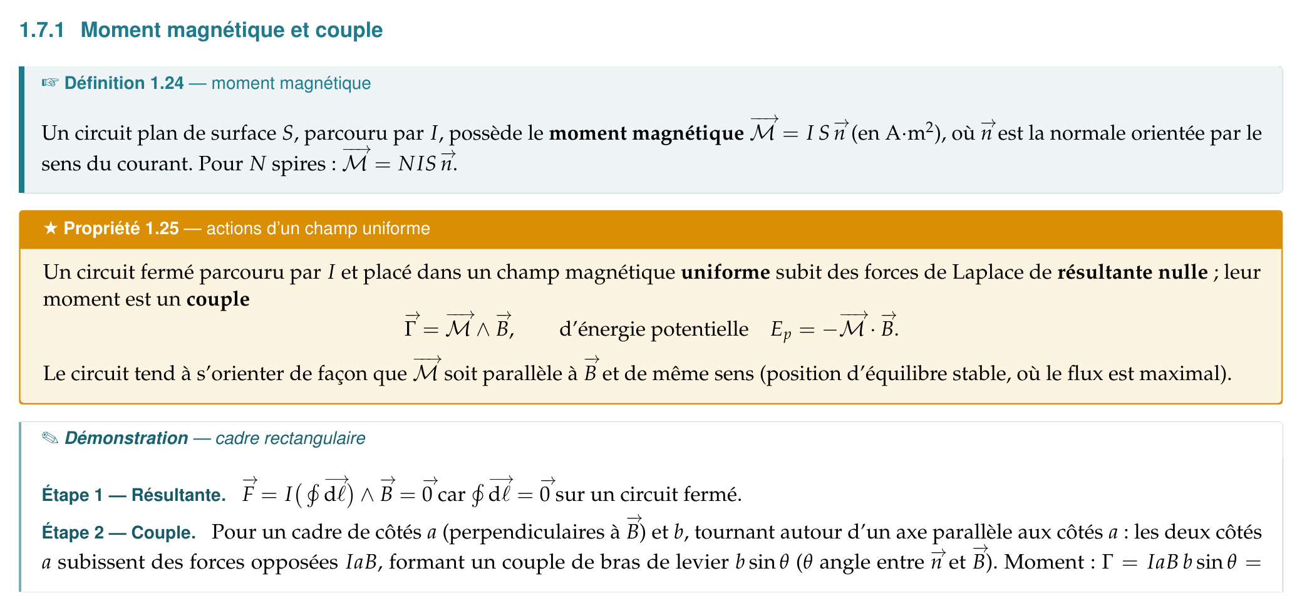
1.7
Circuit dans un champ uniforme ; dipôle magnétique

Slide 26
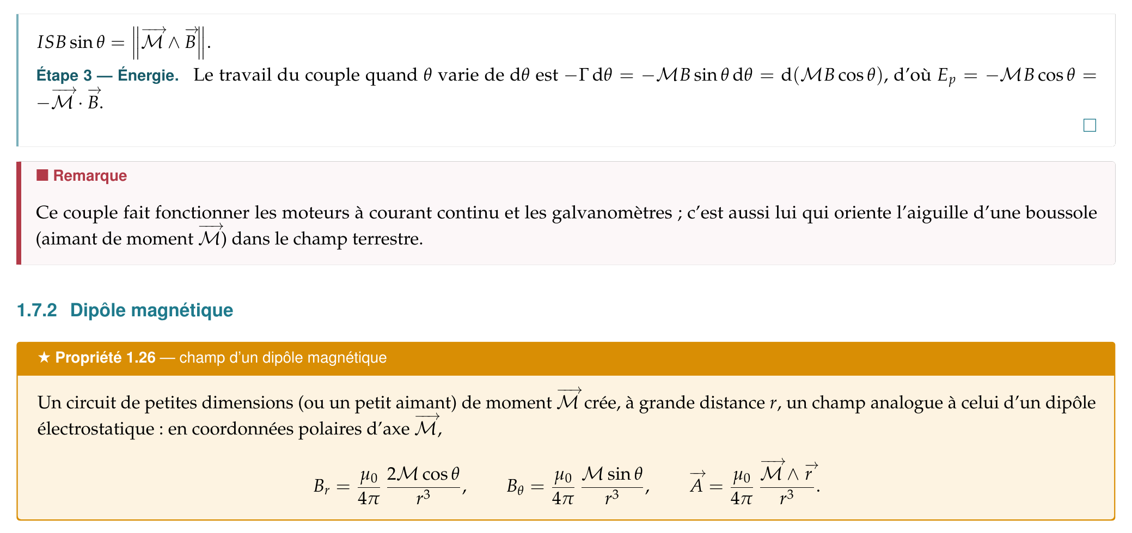
1.7
Circuit dans un champ uniforme ; dipôle magnétique (suite)

Slide 27
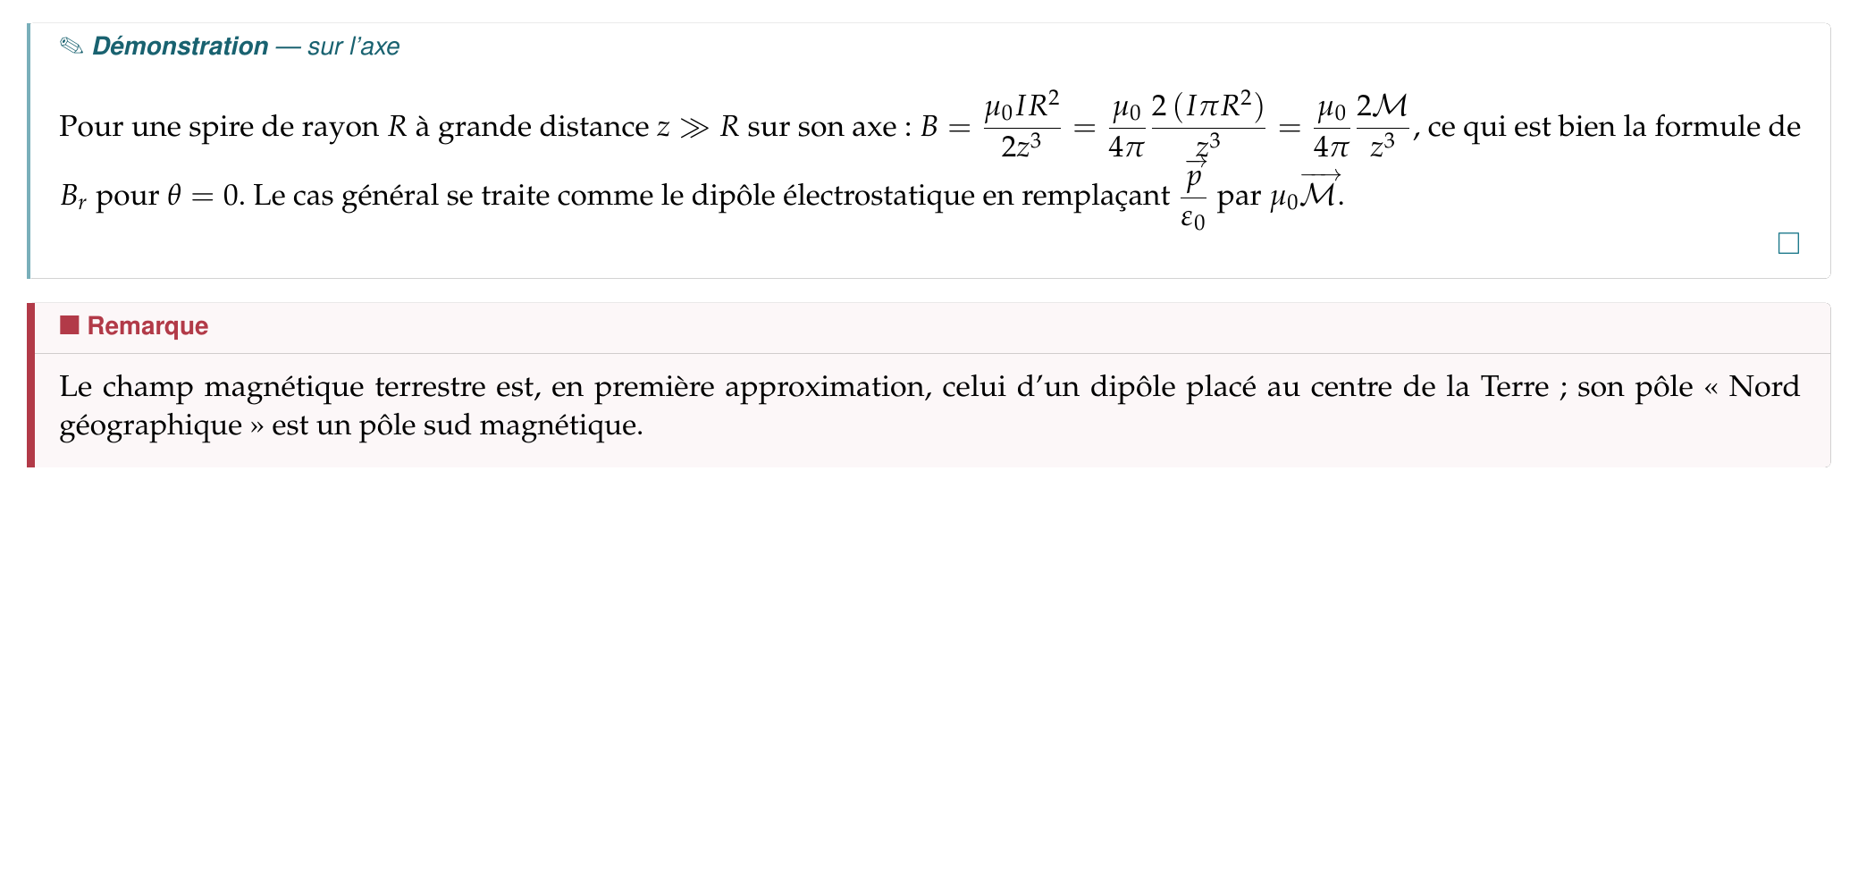
1.7
Circuit dans un champ uniforme ; dipôle magnétique (suite)

Slide 28
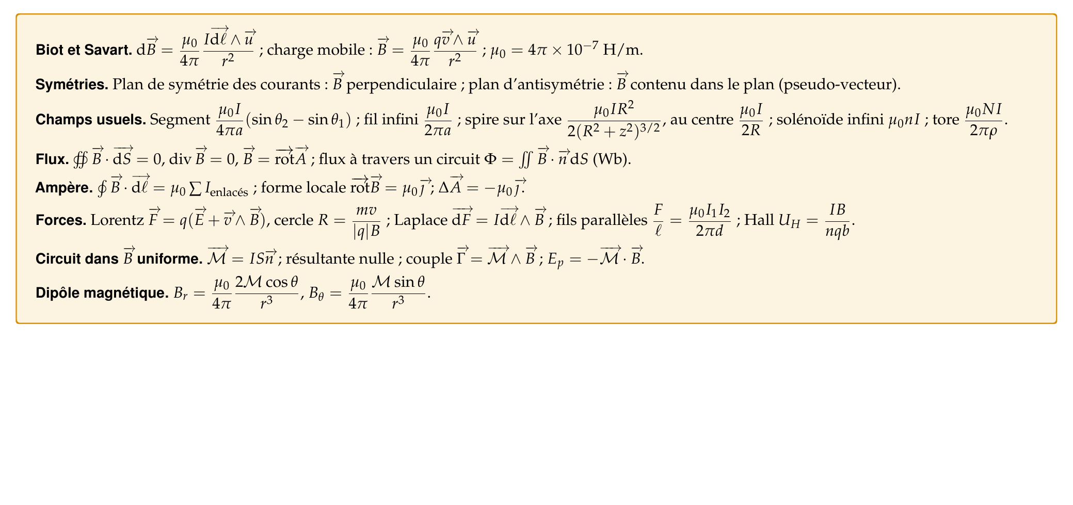
1.8
L'essentiel du chapitre

Slide 29
Fin du chapitre 1
Le champ magnétique
Dr Papa Touty TRAORÉ — Université Souleymane Niang de Matam

